Slide 1


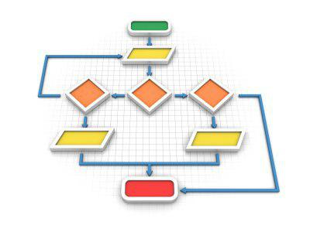

По-сложни проверки
Вложени if конструкции и по-сложни логически условия
проверки
СофтУни
трейнърски екип
Софтуерен университет
http://softuni.bg

Slide 2
Have a Question?
sli.do #TODO

Slide 3

Съдържание
1. Вложени проверки
2. По-сложни проверки
Логическо "и", "или", отрицание и приоритет на условия
3. Switch-case конструкция

Slide 4



Вложени проверки
If-конструкции, вложени една в друга

Slide 5
Вложени проверки
Конструкциите if-else могат да се влагат една в друга:
Само при изпълнение на първото условие се преминава към вложената проверка
Вложена if конструкция
if (condition1) {
Console.WriteLine("condition1 valid");
if (condition2)
Console.WriteLine("condition2 valid");
else
Console.WriteLine("condition2 not valid");
}

Slide 6
Обръщение според възраст и пол – условие
Напишете програма, която:
Чете от потребителя:
Възраст
Пол
Принтира обръщение според въведеното, както е показано на схемата (в следващия слайд)
Примерен вход и изход:
12
f
Miss
16
m
Mr.

Slide 7
Обръщение според възраст и пол – условие (2)
Read age
Read gender
Gender equals "f"
true
false
age < 16
age < 16
true
false
true
false
Print "Miss"
Print "Ms."
Print "Master"
Print "Mr."

Slide 8
Решение: Обръщение според възраст и пол
var age = double.Parse(Console.ReadLine());
var gender = Console.ReadLine();
if (age < 16)
{
if (gender == "m") Console.WriteLine("Master");
else if (gender == "f") Console.WriteLine("Miss");
}
else
{
if (gender == "m") Console.WriteLine("Mr.");
else if (gender == "f") Console.WriteLine("Ms.");
}
Тестване на решението: https://judge.softuni.bg/Contests/Practice/Index/153#0

Slide 9
Квартално магазинче – условие
Напишете програма, която:
Чете от потребителя:
Име на продукт
Град
Количество
Пресмята цената му спрямо таблицата:
град / продукт | coffee | water | beer | sweets | peanuts
Sofia | 0.50 | 0.80 | 1.20 | 1.45 | 1.60
Plovdiv | 0.40 | 0.70 | 1.15 | 1.30 | 1.50
Varna | 0.45 | 0.70 | 1.10 | 1.35 | 1.55

Slide 10
Квартално магазинче – условие (2)
Примерен вход и изход:
coffee
Varna
2
0.9
peanuts
Plovdiv
1
1.5
beer
Sofia
6
7.2

Slide 11
Решение: Обръщение според възраст и пол
var productName = Console.ReadLine();
var town = Console.ReadLine();
var quantity = Console.ReadLine();
if (town == "Sofia")
{
if (productName == "coffee") quanity * 0.50;
// TODO: finish the checks for all the products…
}
else if (town == "Plovdiv")
else if (town == "Varna")
// TODO: check other towns …
Тестване на решението: https://judge.softuni.bg/Contests/Practice/Index/153#0

Slide 12
По-сложни проверки
&&, || , !
Булеви оператори

Slide 13
Булеви оператори
Оператори, които комбинират или изключват условия
Връщат булеви резултат (true или false)
"&&" - И
"||" - ИЛИ
"!" - ОТРИЦАНИЕ
true
true
false
true
false
Вярност на двете условия
Вярност на
едното или другото
условие
Отрицание на условие

Slide 14
Логическо "И"
Проверява изпълнението на няколко условия едновременно
Пример: проверка дали число е едновременно:
по-голямо от 5 и по-малко от 10
четно
&&
var a = int.Parse(Console.ReadLine());
if (a > 5 && x < 10 && a % 2 == 0) …

Slide 15
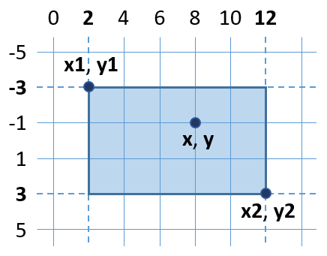
Точка в правоъгълник - условие
Напишете програма, която:
Проверява дали точка е вътрешна за даден правоъгълник
Точка е вътрешна, ако е едновременно:
надясно от лявата му страна
наляво от дясната му страна
надолу от горната му страна
нагоре от долната му страна

Slide 16
Точка в правоъгълник - решение
double x = double.Parse(Console.ReadLine());
double x1 = double.Parse(Console.ReadLine());
// TODO: Read the coordinates of the points …
if (x >= x1 && x <= x2 && y >= y1 && y <= y2)
Cosnole.WriteLine("Inside");
else
Console.WriteLine("Outside");
Тестване на решението: https://judge.softuni.bg/Contests/Practice/Index/153#2

Slide 17
Логическо "ИЛИ"
Проверява дали е изпълнено поне едно измежду няколко условия
Пример: проверка дали въведената дума е:
"Example" или "Demo"
||
string word = Console.ReadLine();
if (word == "Example" || word == "Demo") …

Slide 18
Плод или зеленчук - условие
Напишете програма, която:
Проверява дали въведеният вход от потребителя е плод или зеленчук измежду изброените:
Плодове: banana, apple, kiwi, cherry, lemon, grapes
Зеленчуци: tomato, cucumber, pepper, carrot
Извежда "vegetable","fruit" или "unknown"
Примерен вход и изход:
lemon
fruit
carrot
vegetable
java
unknown

Slide 19
Плод или зеленчук - решение
string food = Console.ReadLine();
if (food == "banana" || food == "apple" || food == "kiwi" ||
food == "cherry" || food == "lemon" || food == "grapes")
{
Console.Writeline("fruit");
}
else if (food == "tomato" || food == "cucumber" || food == "pepper" || food == "carrot")
{
Console.Writeline("vegetable");
}
else {
Console.Writeline("unknown");
}
Тестване на решението: https://judge.softuni.bg/Contests/Practice/Index/153#3

Slide 20
Приоритет на условия
Чрез скоби ( ) можем да приоритизираме условия
Пример:
Проверка дали число е в диапазона [100… 200] или е равно на 0
int a = 5;
if ((a >= 100 && a <= 200) || a == 0) {
Console.WriteLine("In range");
}

Slide 21
Логическо отрицание
Проверява дали не е изпълнено дадено условиe
Пример:
Проверка дали число е по-голямо от 10 и е четно:
!
boolean isValid = (number > 10) && (number % 2 == 0);
if (!isValid)
Console.WriteLine("Invalid");

Slide 22
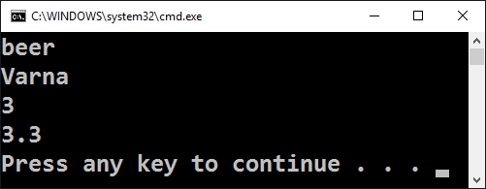
По-сложни проверки
Работа на живо в клас (лаб)

Slide 23
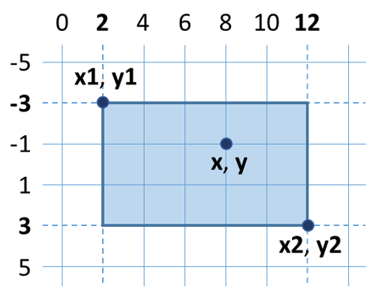
Точка върху страна на правоъгълник - условие
Напишете програма, която:
Чете 6 десетични числа x1, y1, x2, y2, x и y
Извежда дали точката е:
върху страна от правоъгълника ("Border")
в или извън правоъгълника ("Inside/Outside")
Примерен вход и изход:
2
-3
12
3
8
-1
Inside / Outside
2
-3
12
3
12
-1
Border

Slide 24
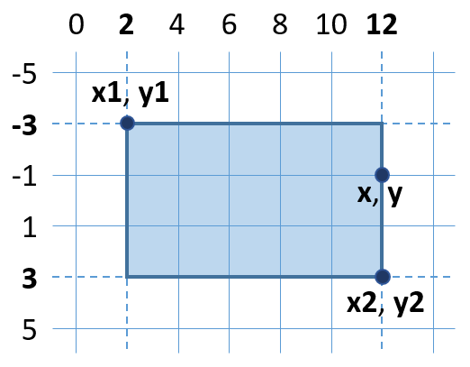
Точка върху страна на правоъгълник - решение
Точка лежи върху някоя от страните на правоъгълник, ако:
x съвпада с x1 или x2 и същевременно y е между y1 и y2 или
y съвпада с y1 или y2 и същевременно x е между x1 и x2
if (((x == x1 || x == x2) &&
(y >= y1) && (y <= y2)) ||
((y == y1 || y == y2) &&
(x >= x1) && (x <= x2))) {
Console.WriteLine("Border");
} else {
Console.WriteLine("Inside/Outside");
}

Slide 25
Опростяване на логически условия
Предходното условие може да се опрости ето така:
bool onLeftSide = (x == x1) && (y >= y1) && (y <= y2);
bool onRightSide = (x == x2) && (y >= y1) && (y <= y2);
bool onUpSide = (y == y1) && (x >= x1) && (x <= x2);
bool onDownSide = (y == y2) && (x >= x1) && (x <= x2);
if (onLeftSide || onRightSide || onUpSide || onDownSide) {
Console.WriteLine("Border");
}
Тестване на решението: https://judge.softuni.bg/Contests/Practice/Index/153#5

Slide 26
Магазин за плодове – условие
Напишете програма, която:
Чете потребителски вход:
Продукт
Ден
Количество
Извежда сумата, която трябва да се заплати според деня и продукта

Slide 27
Магазин за плодове – условие (2)
В работни дни продава на следните цени:
В почивни дни цените са по-високи:
Примерен вход и изход:
плод | banana | apple | orange | grapefruit | kiwi | pineapple | grapes
цена | 2.50 | 1.20 | 0.85 | 1.45 | 2.70 | 5.50 | 3.85
плод | banana | apple | orange | grapefruit | kiwi | pineapple | grapes
цена | 2.70 | 1.25 | 0.90 | 1.60 | 3.00 | 5.60 | 4.20
apple
Tuesday
2
2.40
orange
Sunday
3
2.70

Slide 28
Магазин за плодове - решение
if (day == "saturday" || day == "sunday") {
if (fruit == "banana") price = 2.70;
else if (fruit == "apple") price = 1.25;
// TODO: check the other fruits …
} else if (day == "monday" || day == "tuesday" ||
day == "wednesday" || day == "thursday" ||
day == "friday") {
if (fruit == "banana") price = 2.50;
// TODO: check the other fruits …
}
Тестване на решението: https://judge.softuni.bg/Contests/Practice/Index/153#6

Slide 29
Търговски комисионни - условие
Напишете програма, която:
Чете от потребителя:
Град
Обем на продажби (десетично число)
Изчислява комисионната, която дадена фирма дава на търговците според града и обема на продажбите
Извежда стойността на комисионната, закръглена до 2 цифри след десетичната запетая

Slide 30
Търговски комисионни – условие (2)
Примерен вход и изход:
Град / цена | 0 ≤ s ≤ 500 | 500 < s ≤ 1 000 | 1 000 < s ≤ 10 000 | s > 10 000
Sofia | 5% | 7% | 8% | 12%
Varna | 4.5% | 7.5% | 10% | 13%
Plovdiv | 5.5% | 8% | 12% | 14.5%
Plovdiv
499.99
27.50

Slide 31
Търговски комисионни - решение
string town = Console.ReadLine();
double commission = -1.0;
if (town == "sofia") {
if (sales >= 0 && sales <= 500) comission = 0.05;
else if (sales > 500 && sales <= 1000) comission = 0.07;
// TODO: check the other price ranges …
}
else if (town == "varna") // TODO: check the price ranges …
else if (town == "plovdiv") // TODO: check the price ranges …
if (commission >= 0)
Console.WriteLine("{0:f2}", sales * commission);
else Console.WriteLine("error");
Тестване на решението: https://judge.softuni.bg/Contests/Practice/Index/153#7

Slide 32
Условна конструкция Switch-case
switch (…)
case …?
По-доброто If-Else-If-Else?

Slide 33
Условна конструкция Switch-case
Работи като поредица if/else-if/else-if…
switch (...){
case …:
//code
break;
case …:
//code
break;
default:
//code
break;
}
Изброяване на условия (стойности) за проверката
Условието в switch-case е стойност
Код, който ще се изпълни, ако няма дефинирано условие

Slide 34
Ден от седмицата - условие
Напишете програма, която:
Чете цяло число въведено от потребителя
Извежда деня от седмицата с текст (на английски) според въведеното число (1…7)
Извежда "Error!", ако числото не е в диапазона
Примерен вход и изход:
1
Monday
4
Thursday

Slide 35
Ден от седмицата - решение
int day = int.Parse(Console.ReadLine());
switch (day)
{
case 1: Console.WriteLine("Monday"); break;
case 2: Console.WriteLine("Tuesday"); break;
…
case 7: Console.WriteLine("Sunday"); break;
default: Console.WriteLine("Error!"); break;
}
Тестване на решението : https://judge.softuni.bg/Contests/Practice/Index/153#8

Slide 36
Множество случаи в Switch-case
Чрез switch-case, можем да изпълняваме един и същ код за множество условия
Кодът ще се изпълни за някое от трите условия в серията
switch (...) {
case ... :
case ... :
casе ... :
//код
break;
default:
//код
break;
}

Slide 37
Вид животно - условие
Напишете програма, която:
Чете от потребителя дума (животно)
Възможен вход: "dog", "crocodile", "tortoise", "snake":
Извежда вида на животно според името му
Бозайник – "mammal"
Влечуго – "reptile"
Други – "unknown"
Примерен вход и изход:
dog
mammal
car
unknown

Slide 38
Множество случаи в switch-case
switch (animal)
{
case "dog": Console.WriteLine("mammal"); break;
case "crocodile":
case "tortoise":
case "snake": Console.WriteLine("reptile"); break;
default: Console.WriteLine("unknown"); break;
}
Тестване на решението: https://judge.softuni.bg/Contests/Practice/Index/153#9

Slide 39
По-сложни проверки
Работа на живо в клас (лаб)

Slide 40
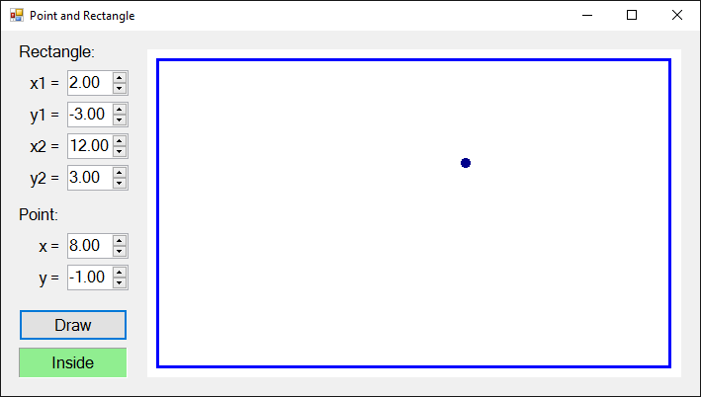
Точка и правоъгълник
Графично (GUI) приложение

Slide 41
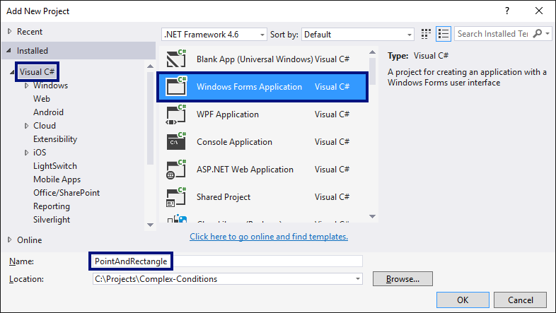
Нов Windows Forms проект

Slide 42
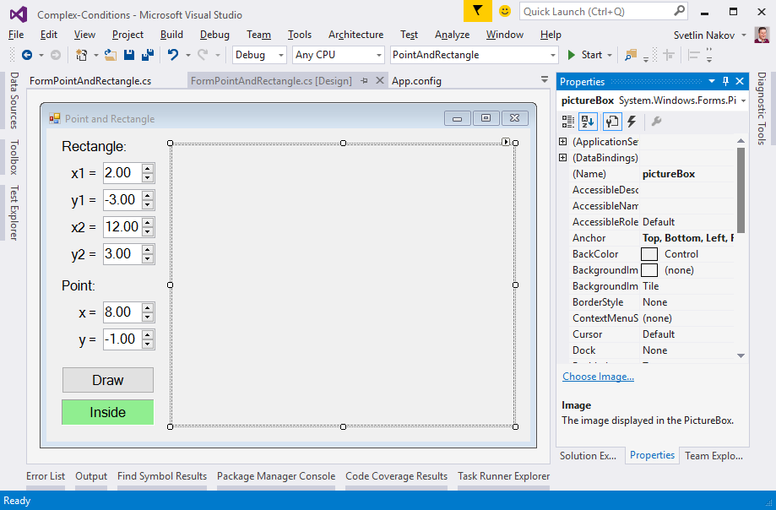
Нареждане на контролите във формата

Slide 43
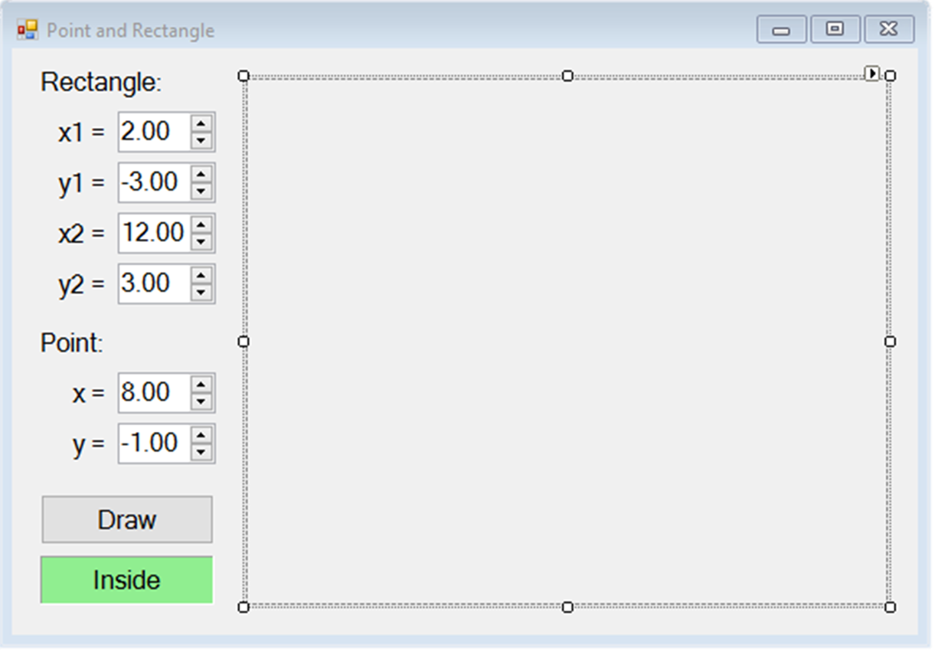
Задаване свойства на контролите
FormPointAndRectangle
Text = "Point and Rectangle"
Font.Size = 12
Size = 700, 410
MinimumSize = 500, 400
FormBorderStyle = FixedSingle
numericUpDownX1,X2,Y1,Y2,X,Y
Values = 2; -3; 12; 3; 8; -1
Minimum = -100000
Maximum = 100000
DecimalPlaces = 2

Slide 44
Задаване свойства на контролите (2)
pictureBox
Anchor = Top, Bottom, Left, Right
buttonDraw
Text = "Draw"
labelLocation
AutoSize = False
BackColor = PaleGreen
TextAlign = MiddleCenter

Slide 45
Прихващане на събития по контролите
Всичките събития извикват Draw():
Хванете следните събития:
buttonDraw.Click
numericUpDownX1.ValueChanged, numericUpDownY1.ValueChanged, numericUpDownX2.ValueChanged, numericUpDownY2.ValueChanged, numericUpDownX.ValueChanged и numericUpDownY.ValueChanged
FormPointAndRectangle.Load и FormPointAndRectangle.Resize
private void buttonDraw_Click(
object sender,
EventArgs e)
{
Draw();
}

Slide 46
Писане на кода за визуализация
private void Draw()
{
// Get the rectangle and point coordinates from the form
var x1 = this.numericUpDownX1.Value;
var y1 = this.numericUpDownY1.Value;
var x2 = this.numericUpDownX2.Value;
var y2 = this.numericUpDownY2.Value;
var x = this.numericUpDownX.Value;
var y = this.numericUpDownY.Value;
// Display the point location: Inside / Border / Outside
DisplayPointLocation(x1, y1, x2, y2, x, y);
// TODO: finish this …
}
Има много код за дописване. Разгледайте упражненията.

Slide 47
Точка и правоъгълник
Работа на живо в клас (лаб)

Slide 48
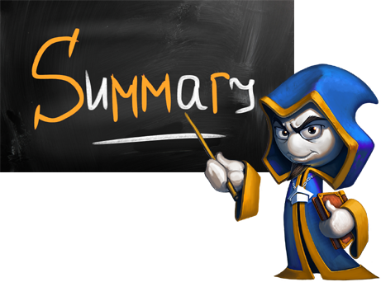
Какво научихме днес?
Вложени проверки:
По-сложни проверки с &&, ||, ! и ()
if (condition1)
{
if (condition2) …
else …
}
if ((x == left || x == right) && y >= top && y <= bottom)
{ Console.WriteLine("Point on the left or right side."); }

Slide 49
Какво научихме днес? (2)
Switch-case конструкция
switch (...){
case …:
//code
break;
case …:
//code
break;
default:
//code
break;
}

Slide 50









По-сложни проверки
https://softuni.bg/courses/programming-basics/

Slide 51

Лиценз
Настоящият курс (слайдове, примери, видео, задачи и др.) се разпространяват под свободен лиценз "Creative Commons Attribution-NonCommercial-ShareAlike 4.0 International"
Благодарности: настоящият материал може да съдържа части от следните източници
Книга "Основи на програмирането със C#" от Светлин Наков и колектив с лиценз CC-BY-SA

Slide 52




Безплатни обучения в СофтУни
Фондация "Софтуерен университет" – softuni.org
Софтуерен университет – качествено образование, професия и работа за софтуерни инженери
softuni.bg
СофтУни @ Facebook
facebook.com/SoftwareUniversity
СофтУни форуми – forum.softuni.bg

